Slide 1
ESPGHAN
KVALITETA SKRBI O PACIJENTU
ANTROPOMETRIJA
06 08 2022

Slide 2
Sadržaj
Antropometrija kod pedijatrijskih pacijenata: pravilno mjerenje i uobičajene pogreške u mjerenju
Kako izmjeriti tjelesnu duljinu kod djece mlađe od 2 godine?
Kako izmjeriti tjelesnu visinu kod djece starije od 2 godine?
Kako izmjeriti opseg glave?
Kako izmjeriti tjelesnu masu djece mlađe od 2 godine?
Kako izmjeriti tjelesnu masu djece starije od 2 godine?
Kako izmjeriti tjelesnu masu kod djece koja nisu suradljiva?
Ostali pomoćni alati i praktični savjeti, poveznice i informacije.

Slide 3
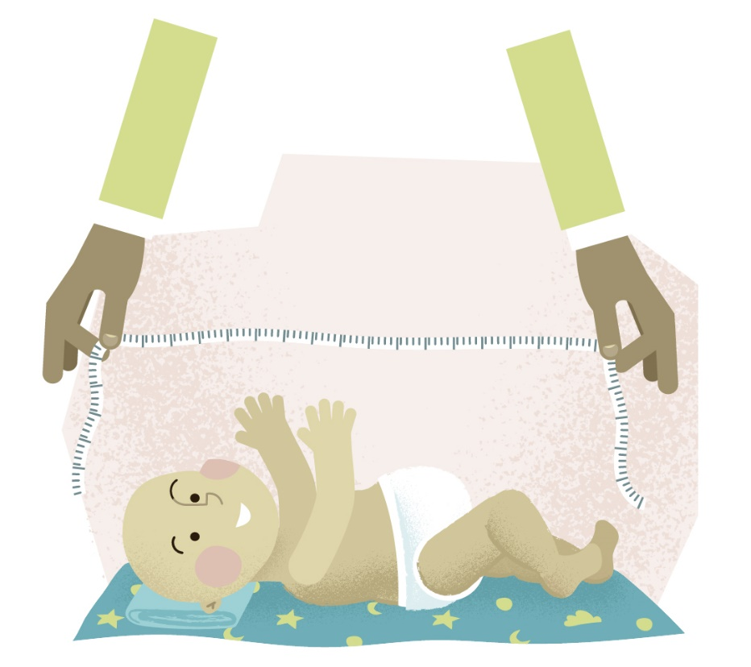
Tjelesna duljina (<2 godine)
UOBIČAJENE GREŠKE
Mjerenje djeteta bez pomoći druge osobe
Dijete je nesputano i slobodno pomicati tijelo
Dijete se mjeri poravnavanjem samo jedne noge
Korištenje trake za mjerenje
Obje noge nisu ispružene/ravne
Podloga na kojoj dijete leži nije ravna
Dijete leži na boku
Dijete ima pelenu
Donji dio opreme za mjerenje (infantometar) nije ravan i paralelno prislonjen na djetetove tabane
©

Slide 4
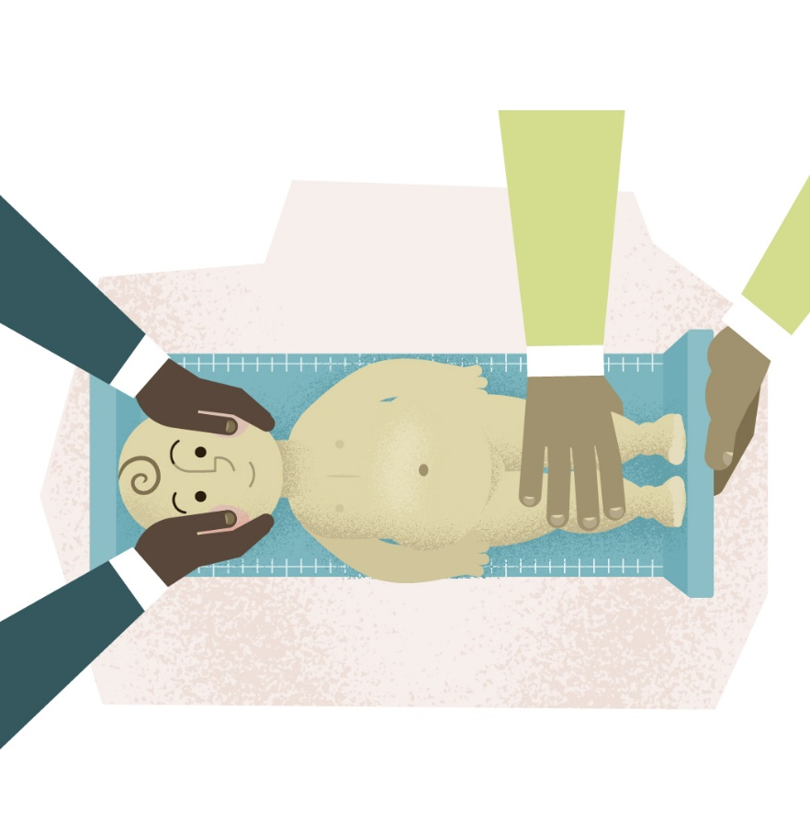

Tjelesna duljina (<2 godine)
ISPRAVAN POSTUPAK
Koristite održavanu i redovito kalibriranu opremu (1 puta godišnje ili po potrebi)
Skinite odjeću, uključujući i pelenu, te smjestite dijete ravno na njegova leđa
Dvije odrasle osobe su potrebne za mjerenje – jedna da pridržava glavu, a druga da izravna noge djeteta
Prva osoba
Drži glavu uz fiksirano uzglavlje infantometra, te usmjerava djetetovu glavu prema gore
Druga osoba
Izravnava torzo i noge pritišćući ih prema dolje
Pozicionira stopala s tabanima položenim paralelno s podnožjem infantometra
Podnožje infantometra pozicionira čvrsto uz tabane oba stopala. Idealno, obje noge su ravne, a gležnjevi su pod pravim kutom od nogu te su nožni prsti usmjereni prema gore
Zabilježava duljinu prema najbližem milimetru
Resource:
How to measure length

Slide 5
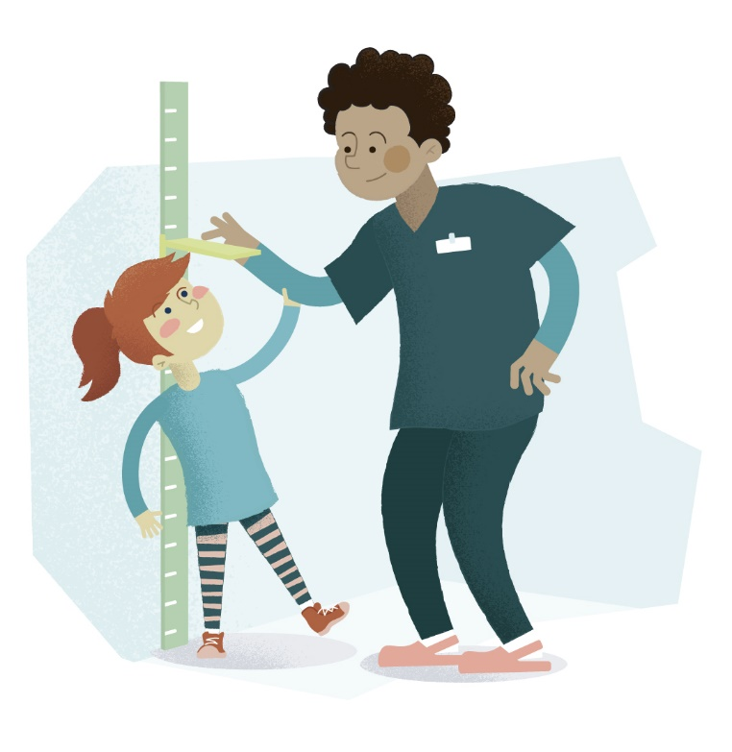
Tjelesna visina (>2 godine)
UOBIČAJENE GREŠKE
Dijete ima cipele na stopalima
Dijete stoji na prstima
Pete i noge su razdvojene
Koljena nisu u potpunosti ispružena
Dijete je u potpunosti obučeno
Dijete se pridržava uz namještaj/skrbnika/osobu koja radi mjerenje
Djetetova stopala su postavljena jedno iza drugoga
Dijete ne stoji uspravno
Djetetova glava nije u položaju tzv. frankfurtske ravnine
Djetetova glava je usmjerena prema gore ili prema dolje

Slide 6
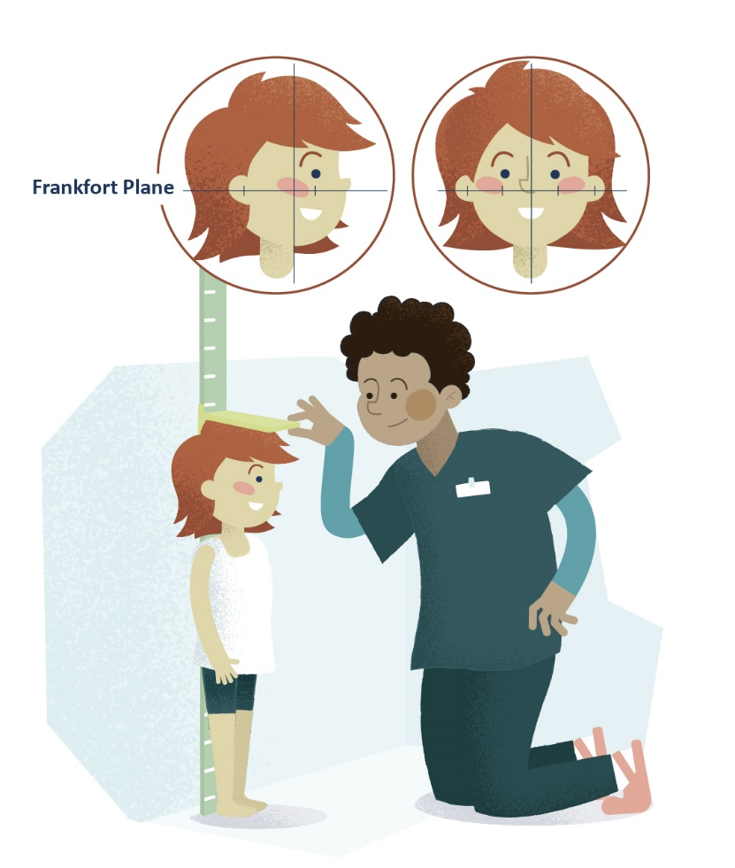

Tjelesna visina (djeca >2 godine koja mogu stajati uspravno)
ISPRAVAN POSTUPAK
Koristite održavanu i redovito kalibriranu opremu (1 puta godišnje ili po potrebi)
Skinite tešku odjeću (npr. jakna, debela vesta,..), cipele, debele čarape te bilo kakav pribor za kosu ili kapu
Dijete treba stajati uspravno, stopala položena jedno uz drugo, a pete, stražnjica i ramena uz zid ili dasku mjerača
Ruke trebaju biti opuštene uz tijelo, noge ravne, a stopala jedna uz drugo
Postavite glavu u položaj frankfurtske ravnine
Osigurajte da je mjerno uzglavlje čvrsto smješteno na djetetovu glavu
Zabilježite visinu u centimetrima i zaokružite na najbliži milimetar
Resource:
How to measure height

Slide 7
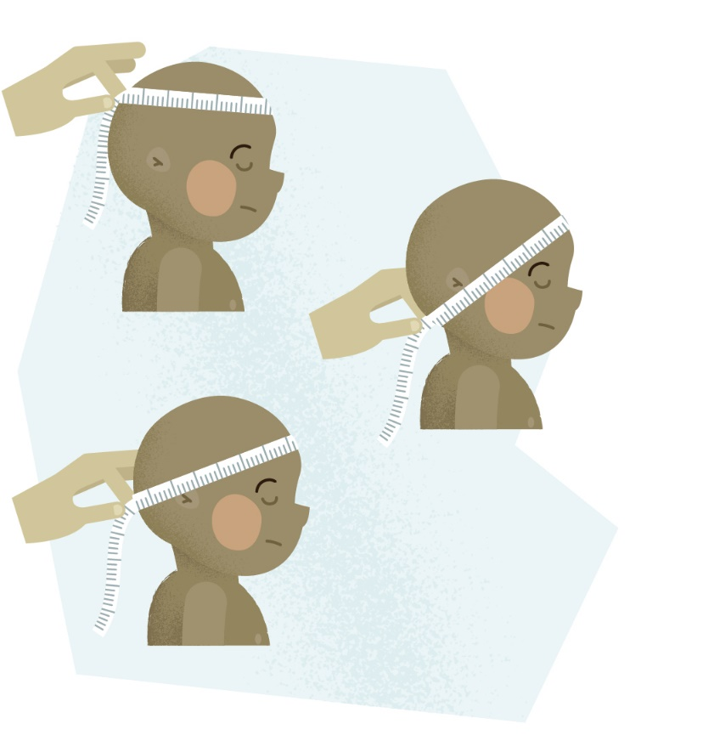
Opseg glave
UOBIČAJENE GREŠKE
Mjerna traka je smještena previsoko iznad obrva i/ili ušiju
Korištenje nefleksibilne ili rastezljive trake
Traka je na stražnjem dijelu glave položena previsoko ili prenisko
Traka prelazi preko ušiju

Slide 8
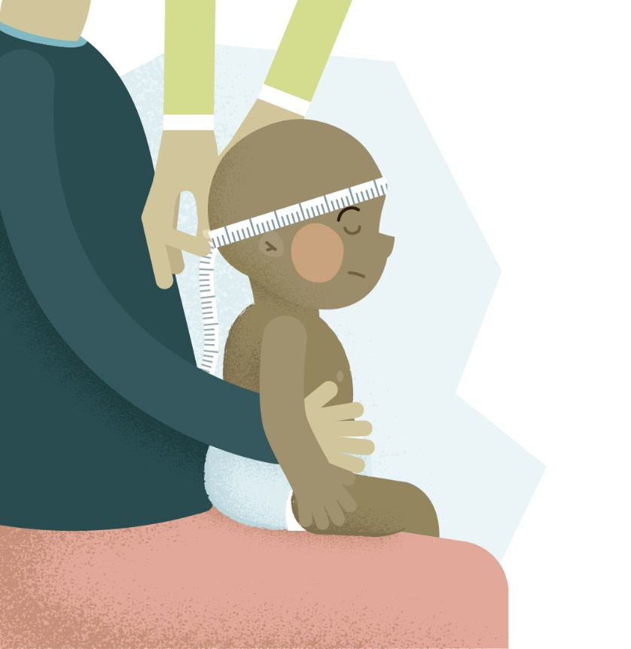

Opseg glave
ISPRAVAN POSTUPAK
Koristite fleksibilnu, nerastezljivu traku za mjerenje opsega glave
Maknite pribor za kosu s glave
Smjestite dijete u krilo skrbnika
Osigurajte da je dijete mirno tijekom postupka mjerenja
Položite traku oko glave i smjestite je neposredno iznad obrva
Provjerite da traka prolazi neposredno iznad ušiju i preko koštane izbočine na stražnjem dijelu glave
Čvrsto povucite traku tako da prijanja uz kosu i kožu, no pazite da ne uzrokuje nelagodu kod djeteta
Zabilježite mjerenje zaokružujući prema najbližem milimetru
Ponovite mjerenje te ukoliko je razlika veća od >0.5cm potrebno je ponoviti mjerenje. Izračunajte prosjek od 3 mjerenja.
Resource:
How to measure head circumference

Slide 9
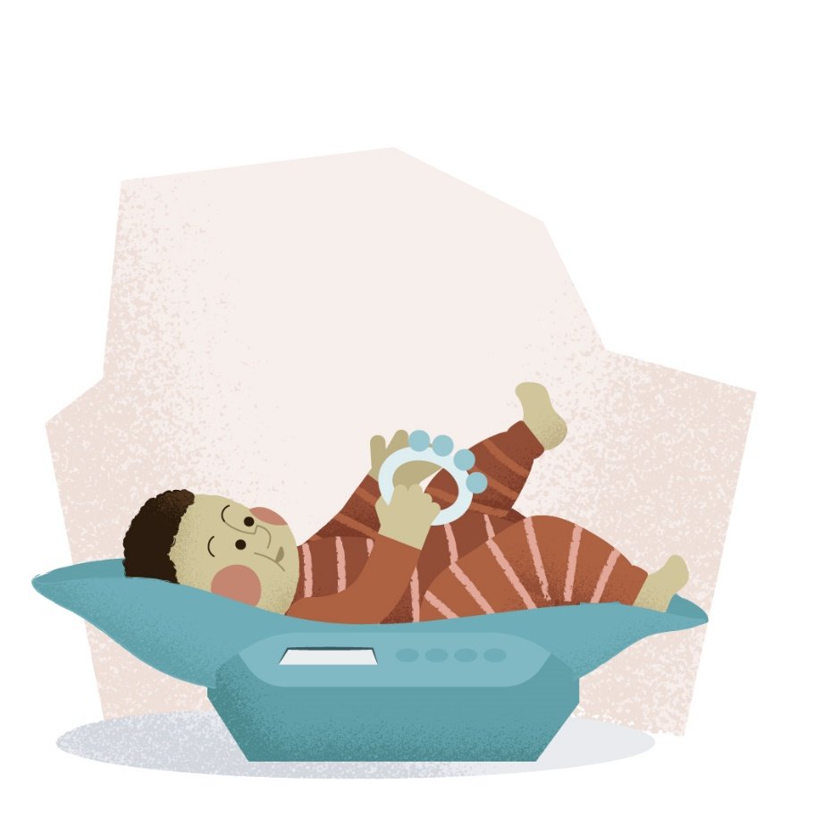
Tjelesna masa (<2 godine)
UOBIČAJENE GREŠKE
Dijete mjereno obučeno
Dijete mjereno u pelenama
Dijete mjereno podupiranjem djeteta
Dijete mjereno s igračkom u rukama
Noge ili ruke djeteta dodiruju stol (na kojem je postavljena vaga) ili zid
Vaga je postavljena na mekanu površinu (npr. madrac kreveta)

Slide 10
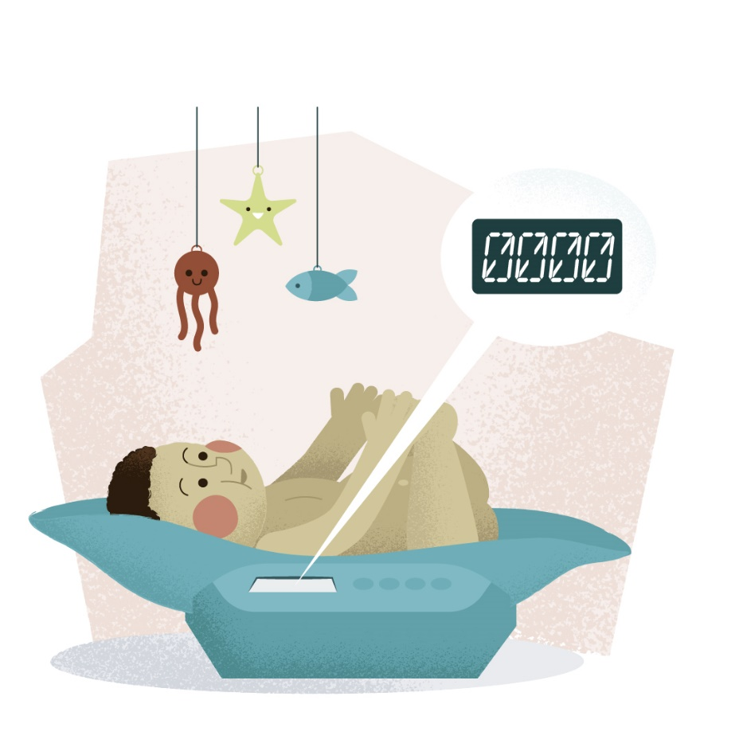

Tjelesna masa (<2 godine)
ISPRAVAN POSTUPAK
Koristite dobro održavanu i redovito kalibriranu opremu (1x godišnje ili prema potrebi)
Vaga bi trebala mjeriti do najbližih 20 grama (najbolje koristiti vage klase III)
Postavite vagu na nulu prije vaganja
Stavite vagu na tvrdu vodoravnu površinu
Izvažite dijete golo, idealno prije hranjenja/obroka
Resource:
How to weigh children

Slide 11
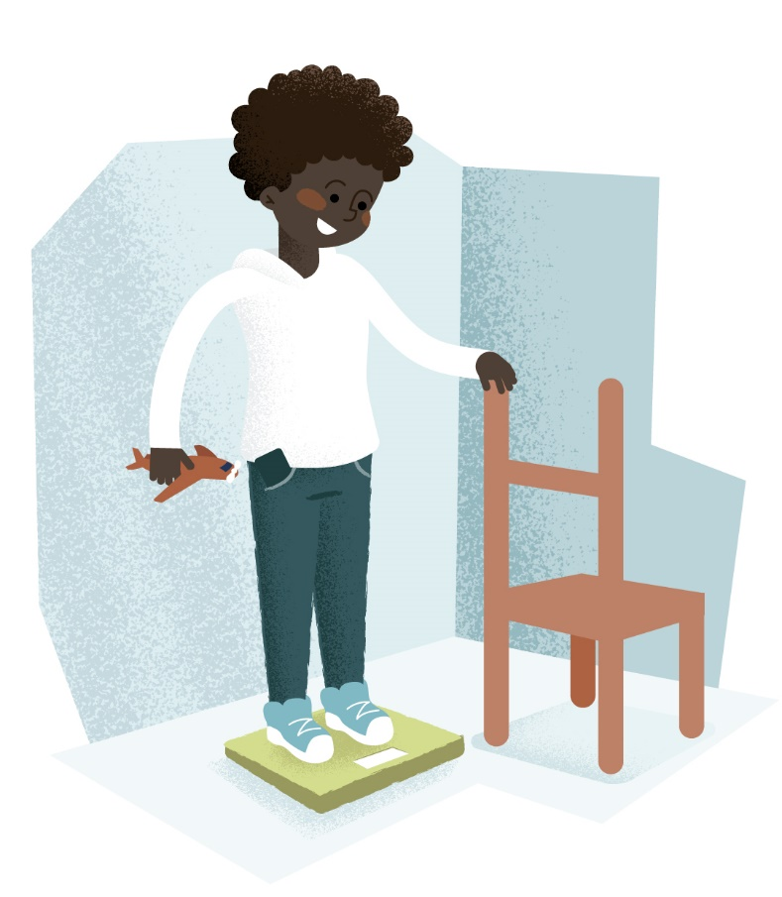
Tjelesna masa (>2 godine)
UOBIČAJENE GREŠKE
Dijete ima cipele na sebi
Dijete je u potpunosti obučeno i ima dodatke u džepovima (mobitel, ključeve, …), s igračkama u rukama
Dijete se oslanja na namještaj/zid/srkbnika ili osobu koja radi mjerenje
Vaga je preblizu zida i dijete se naslanja na zid
Vaga je na mekoj ili neravnoj površini (npr. tepih)

Slide 12
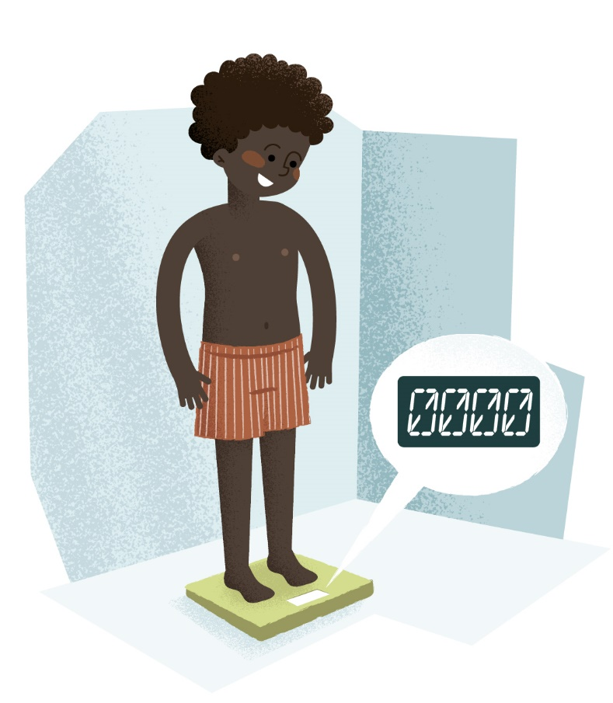
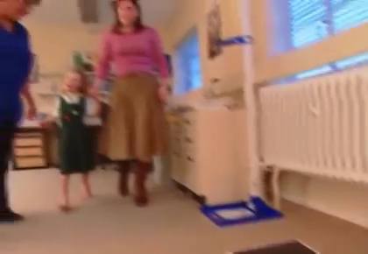
Tjelesna masa (>2 godine)
ISPRAVAN POSTUPAK
Koristite dobro održavanu i redovito kalibriranu opremu (1x godišnje ili prema potrebi)
Vaga bi trebala mjeriti do najbližih 100 grama (najbolje koristiti vage klase III)
Zamolite da dijete skine cipele, isprazni džepove, dijete treba biti u laganoj odjeći (npr. u donjem rublju)
Provjerite je li digitalni zaslon na vagi postavljen na nulu
Zamolite dijete da ostane mirno
Kod sjedećih vaga, stopala bi trebala biti na šipci, ne dodirujući pod
Resource:
How to weigh children

Slide 13
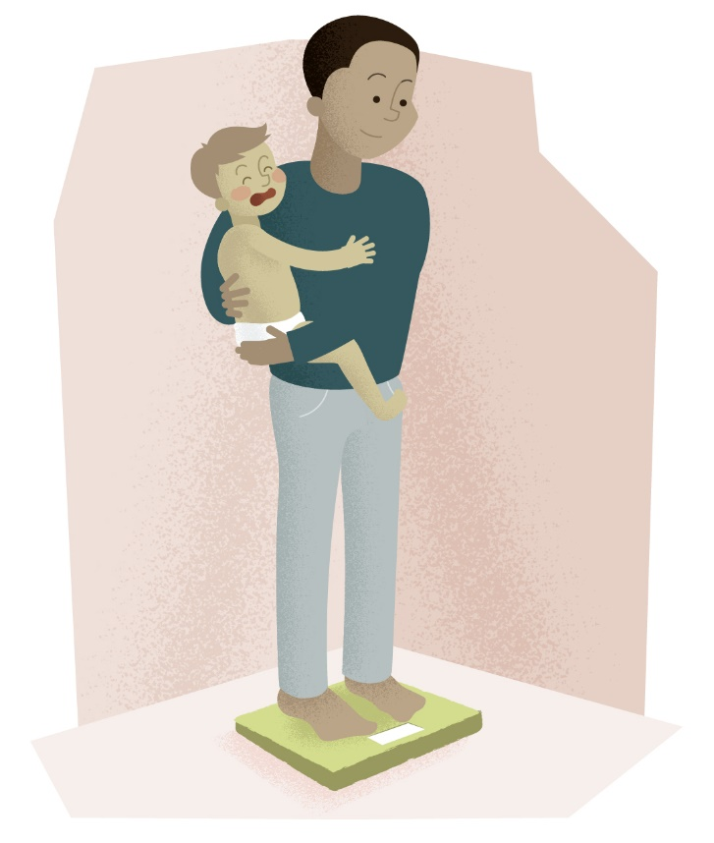

Tjelesna masa kod djeteta s poteškoćama u razvoju ili nesuradljivim djetetom
ISPRAVAN POSTUPAK
Mjerenje se provodi uz pomoć skrbnika
Prvo izvažite skrbnika i zabilježite mjerenje
Dijete treba biti golo ili minimalno odjeveno
Predajte dijete skrbniku na vagi
Zamolite skrbnika da stoji mirno
Zabilježite kombinirano mjerenje tjelesne mase
Od ukupne tjelesne mase oduzmite tjelesnu masu skrbika
Za djecu s invaliditetom koristite dizalicu za vaganje ako je dostupna
Resource:
How to weigh uncooperative children

Slide 14
Unos antropometrijskih mjera
Antropometrijska mjerenja se unose u odgovarajuće percentilne krivulje i tumače prema ranijim mjerenjima i kliničkom stanju djeteta
Praktične smjernice o prepoznavanju pothranjenosti povezane s pedijatrijskim bolestima su navedene u izjavi ESPGHAN Special Interest Group on Clinical Malnutrition “Hulst et al JPGN 2022 doi: 10.1097/MPG.0000000000003437”

Slide 15

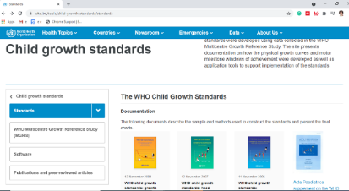
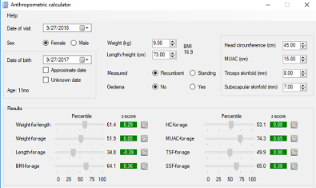
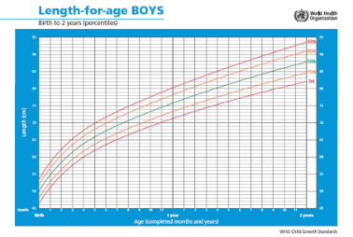
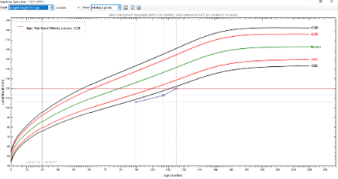
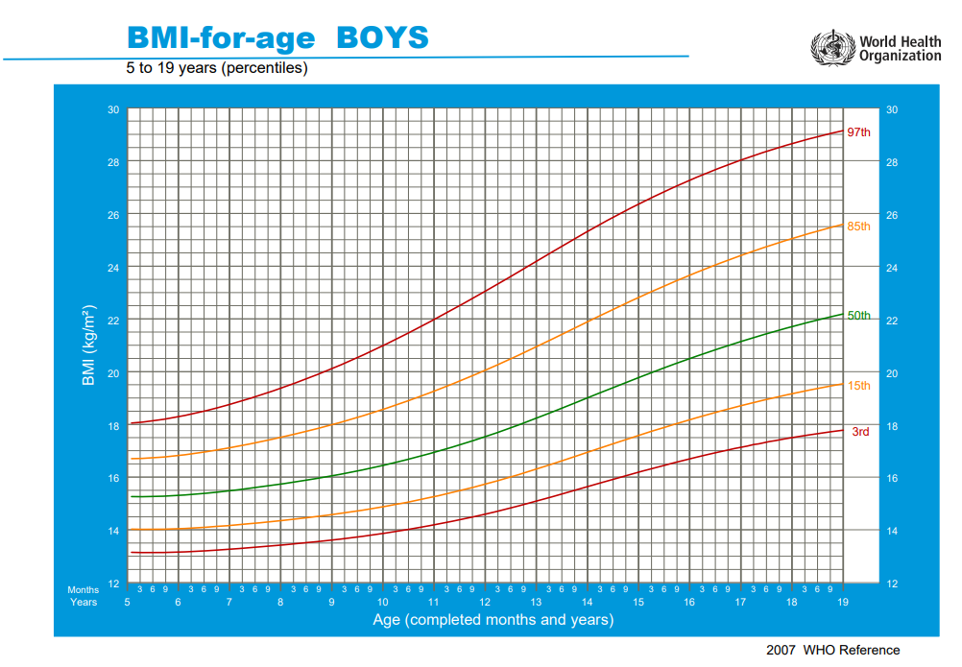

Dodatni izvori
WHO training course
https://www.who.int/tools/child-growth-standards
WHO video resources
WHO Training Course | MGRS Anthropometry Training Video – YouTube
WHO child growth standards
https://www.who.int/tools/child-growth-standards/standards
WHO software resources
https://www.who.int/tools/child-growth-standards/software
https://www.who.int/tools/growth-reference-data-for-5to19-years/application-tools https://www.healthforallchildren.com/shop-base/shop/software/lmsgrowth/

Slide 16
Translation
This version was translated from English.
Thank you to Sara Sila and Ana Pavic.
ESPGHAN takes no responsibility for the accuracy of the translation of the original English version.

